Slide 1
ความสำคัญของการดูแลเสื้อผ้า
ในแต่ละวันนักเรียนสวมเสื้อผ้าชุดอะไรบ้าง
ชุดนักเรียน
ชุดพละ
ชุดลูกเสือ ชุดเนตรนารี
ชุดลำลอง
ชุดนอน

Slide 2
ความสำคัญของการดูแลเสื้อผ้า
ชุดที่นักเรียนสวมใส่ในแต่ละวันมีรอยเปื้อน คราบสกปรก
หรือส่งกลิ่นเหม็นหรือไม่ เพราะเหตุใด
มี เพราะเกิดจากการทำกิจกรรมต่าง ๆ ในชีวิตประจำวัน เช่น
การรับประทานอาหาร การทำงานศิลปะ การทาสี หรือการออกกำลังกาย
ที่ทำให้เกิดกลิ่นเหม็นจากเหงื่อไคลในช่วงที่มีอากาศร้อน ๆ

Slide 3
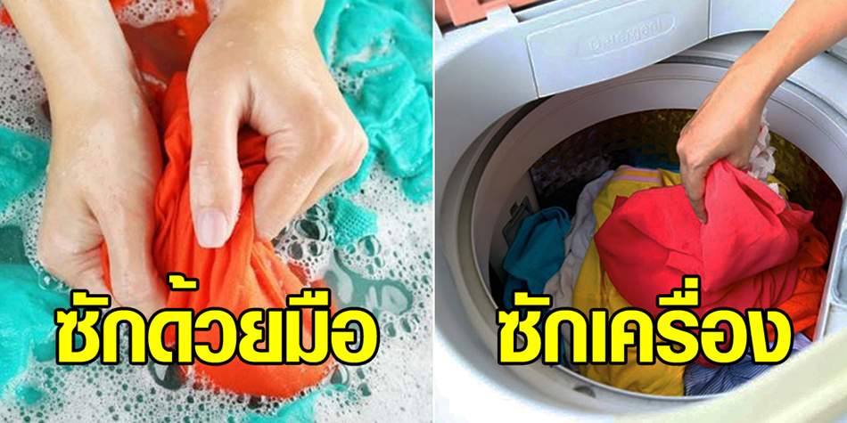
ความสำคัญของการดูแลเสื้อผ้า
นักเรียนมีวิธีจัดการกับเสื้อผ้าที่มีรอยเปื้อน คราบสกปรก หรือมีกลิ่นเหม็นด้วยวิธีใด
นำเสื้อผ้าที่มีรอยเปื้อนไปซักทำความสะอาด

Slide 4
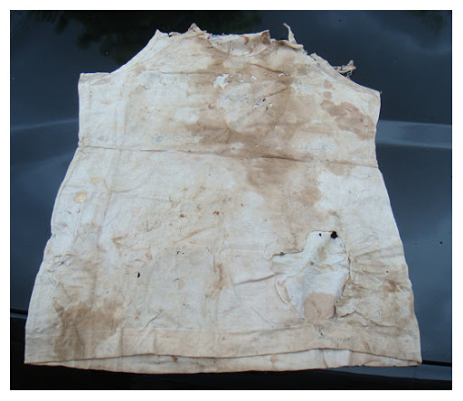
ความสำคัญของการดูแลเสื้อผ้า
เสื้อทั้งสองตัวมีลักษณะแตกต่างกันอย่างไรบ้าง
เสื้อเก่าที่ยังมีสภาพดี ดูน่าสวมใส่ เพราะได้รับ
การดูแลที่ถูกวิธี แต่เสื้อเก่าที่มีรอยขาดและสกปรกน่าจะไม่เคยได้รับการดูแลที่ถูกวิธี
ภาพที่ ๑ เสื้อเก่าที่ยังมีสภาพดี
ภาพที่ ๒ เสื้อเก่าที่มีรอยขาดและสกปรก

Slide 5
ความสำคัญของการดูแลเสื้อผ้า
ถ้าให้นักเรียนเลือกสวมใส่จะเลือกสวมใส่เสื้อตัวใด เพราะเหตุใด
เสื้อเก่าที่ยังมีสภาพดี เพราะสวมใส่แล้วมั่นใจ
ภาพที่ ๑ เสื้อเก่าที่ยังมีสภาพดี
ภาพที่ ๒ เสื้อเก่าที่มีรอยขาดและสกปรก

Slide 6
ความสำคัญของการดูแลเสื้อผ้า
นักเรียนคิดว่าเจ้าของเสื้อตัวที่ ๑ มีวิธีการดูแลเสื้อผ้าอย่างไรจึงยังมีสภาพดีและน่าสวมใส่
มีการซัก ตาก รีด พับ และเก็บที่ถูกต้องตามวิธีการดูแลเสื้อผ้า
ภาพที่ ๑ เสื้อเก่าที่ยังมีสภาพดี
ภาพที่ ๒ เสื้อเก่าที่มีรอยขาดและสกปรก

Slide 7
ความสำคัญของการดูแลเสื้อผ้า
การดูแลเสื้อผ้าเป็นการทำความสะอาดและเก็บรักษาเสื้อผ้า
โดยวิธีขจัดรอยเปื้อน ซัก ตาก รีด เก็บ พับ
หรือแขวนในถุงเก็บเสื้อผ้าหรือในตู้เสื้อผ้า

Slide 8
๑
ทำให้เสื้อผ้าสะอาด ไม่มีคราบสกปรกหรือไม่มีกลิ่นเหม็นจากเหงื่อไคล
๒
ป้องกันไม่ให้เกิดโรคผิวหนังอันเนื่องมาจากเสื้อผ้าสกปรก
การดูแลเสื้อผ้าอย่างถูกวิธี
และประณีตมีความสำคัญ
ดังนี้
๓
ช่วยถนอมเนื้อผ้าให้ทนทานไม่เสื่อมสภาพและมีอายุการใช้งานยาวนาน
๔
ส่งเสริมบุคลิกภาพของผู้สวมใส่ให้ดูดี สง่างาม เป็นที่ชื่นชอบของผู้พบเห็น
๕
ผู้สวมใส่เกิดความมั่นใจและภาคภูมิใจ
๖
ปลูกฝังลักษณะนิสัยให้เป็นคนรักความสะอาด มีระเบียบวินัย ประณีต สวยงาม

Slide 9
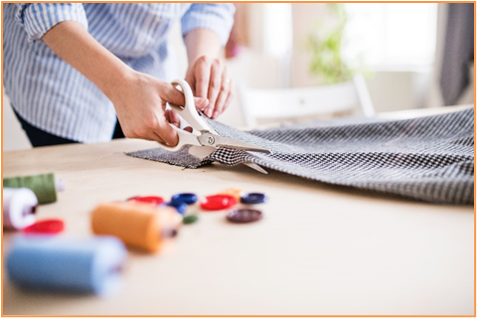
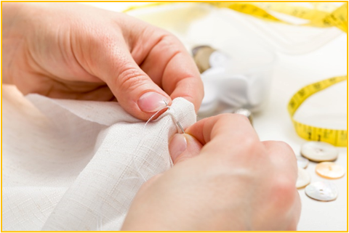
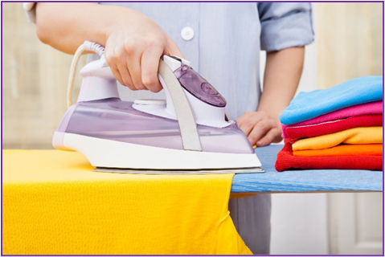
ความสำคัญของการดูแลเสื้อผ้า
นักเรียนสังเกตภาพกิจกรรมต่าง ๆ ต่อไปนี้แล้วลองวิเคราะห์ดูว่าภาพกิจกรรมใดบ้างที่เป็นการดูแลเสื้อผ้า
ภาพที่ ๑
ภาพที่ ๒
ภาพกิจกรรมที่ ๒ และภาพกิจกรรมที่ ๔
ภาพที่ ๓
ภาพที่ ๔

Slide 10
ความสำคัญของการดูแลเสื้อผ้า
เพราะเหตุใดทั้งสองกิจกรรมจึงจัดเป็นกิจกรรมการดูแลเสื้อผ้า
เพราะทั้งสองกิจกรรมเป็นส่วนหนึ่งของขั้นตอนการดูแลเสื้อผ้าให้สะอาด น่าสวมใส่ ซึ่งประกอบไปด้วยขั้นตอนการซัก ตาก รีด พับ และเก็บ
ภาพที่ ๑
ภาพที่ ๒
ภาพที่ ๓
ภาพที่ ๔

Slide 11
ความสำคัญของการดูแลเสื้อผ้า
นักเรียนร่วมกันคิดวิเคราะห์และแสดงความคิดเห็นเกี่ยวกับความสำคัญ
ของการดูแลเสื้อผ้าอย่างถูกวิธีและประณีต แล้วเขียนลงในแผนภาพความคิด
ทำให้เสื้อผ้าสะอาด
ปลูกฝังนิสัยรักสะอาด
ป้องกันไม่ให้เกิดโรคผิวหนัง
ความสำคัญ
ของการดูแลเสื้อผ้า
อย่างถูกวิธีและประณีต
ผู้สวมใส่เกิดความมั่นใจและภูมิใจ
ถนอมเนื้อผ้าให้ทนทาน
ส่งเสริมบุคลิกภาพของผู้สวมใส่

